Slide 1
КГУ «Комплекс школа-ясли-сад №33»
Отчет о работе методического объединения учителей иностранного языка
за 1 полугодие
2023-2024 уч.г.

Slide 2
Миссия школы :
«Создание комфортной образовательной среды, способствующей раскрытию индивидуальных особенностей личности с учётом работы инклюзивного образования; повышение конкурентоспособности обучающихся на основе
общечеловеческих ценностей»
Цель: «Повышение конкурентоспособности образования, воспитания и обучения личности на основе общечеловеческих ценностей»

Slide 3
Тема МО иностранного языка: «Повышение качества образовательного процесса на основе внедрения современных педагогических технологий».
Цель работы МО: «Создание условий для профессионально-личностного роста педагога как одного из основных условий обеспечения качества образования»

Slide 4
Направления методической работы:
Выявление, обобщение и распространение положительного педагогического опыта творчески работающих учителей (открытые уроки, мастер-классы, творческие отчеты, публикации, разработка методических материалов) на различных уровнях
Работа с нормативными документами;
Организация работы с одаренными детьми
Организация и проведение предметных недель, внеклассных и внешкольных мероприятий;
Создавать на уроке благоприятные условия для умственного и нравственного развития каждого ученика

Slide 5
Состав методического объединения
учителей иностранного языка :
№ | ФИО учителя | Специальность по диплому | Пед.стаж | Категория | Год прохождения курса повышения квалификации | Наименование курсов повышении квалификации
1 | Боровенская Н.А. | филолог-исследователь, преподаватель англ.яз | 13 лет | Педагог-исследователь | 2022 год | «Развитие предметных компетенций учителя английского языка в рамках изучения сложных тем учебной программы для 10-11 классов», (80 ч)
2 | Липченко Л.В. | Иностранный язык:два иностранных языка | 29 лет | Педагог | 2022 год | Развитие профессиональных компетенций учителя английского языка
3 | Жандарбекова М.М. | Иностранный язык:два иностранных языка | 10 лет | Педагог-эксперт | 2023 год | «Развитие предметных компетенций учителя английского языка в рамках изучения сложных тем учебной программы для 10-11 классов», (80 ч)
4 | Джамперова А.К. | Иностранный язык:два иностранных языка | 4 года | Педагог-модератор

Slide 6
5 | Малеева А.И. | Иностранный язык:два иностранных языка | 6 лет | Педагог | 2022 год | «Совершенствование предметных компетенций учителя английского языка по сложным темам в рамках учебной программы для 5-9 классов» (80 ч)
6 | Колчева Н.В. | Иностранный язык:два иностранных языка | 7 лет ( 1 год как учитель английского ) | -
7 | Лисина К.Ю. | Филология:иностранная филология (английская) | 12 лет | педагог-эксперт | 2019 год | «Английский язык"в рамках обновленного содержания среднего образования» (160 ч)
8 | Филимонова Ю.В. | Магистр педагогических наук Иностранный язык:два иностранных языка | 4 года | педагог-модератор | 2021 год | «Инновационные образовательные технологии в дистанционном и смешанном обучении» (72 ч).
9 | Деликова А.В. | Иностранный язык:два иностранных языка | 10 лет | педагог-модератор

Slide 7
Качество знаний учащихся по иностранному языку
за 1 и 2 четверть 2023-2024 уч.г.
№ | ФИО учителя | 1-четверть | 2-чеверть | Динамика
1. | Боровенская Наталья Александровна | 63 | 56 | -7
2. | Липченко Лидия Викторовна | 74 | 69 | -5
3. | Жандарбекова Молдир Маратовна | 63 | 60 | -3
4. | Джамперова Айгерим Кудайбергеновна | 57 | 57 | 0
5. | Малеева Анастасия Игоревна | 57 | 54 | -3
6. | Филимонова Юлия Викторовна | 53 | 51 | -2

Slide 8
ДОСТИЖЕНИЯ УЧИТЕЛЕЙ И УЧАЩИХСЯ
1 полугодие 2023-2024 учебный год
№ | ФИО учителя | Наименование
 |  | Олимпиады | Курсы | Конкурсы | Благодарственное письмо | Публикации | Семинары
1 | Боровенская Н.А. |  | *Курс повышения квалификации по профилактике буллинга в образовательной сфере на тему «Буллинг – причины, формы, профилактика», РК, ТОО Учебный центр «Орлеу-РК» *Международный интенсив по менеджменту «Лидер ориентации в образовании» для руководителей общеобразовательных школ, НИШ | *Творческий конкурс «Табиғатты бірге сақтайық» для детей с особыми образовательными потребностями, Ниязов Никита, Грамота * Форум ведущих школ Карагандинской области «Ведущая школа как обучающаяся организация: учимся вместе», участник, Центр педагогического мастерства АОО «НИШ», Сертификат. * Форум ведущих школ Карагандинской области «Ведущая школа как обучающаяся организация: учимся вместе», спикер, Центр педагогического мастерства АОО «НИШ», Сертификат. | Грамота Гор ОО. | Участие в Международной научно-практической конференции «Современное образование: теория,практика,актуальные проблемы» | Семинар «Интеграция STEAM технологий и экологического мышления в педагогическом процессе: Создание устойчивого будущего»»

Slide 9
2 | Липченко Л.В. |  | *Курс повышения квалификации по профилактике буллинга в образовательной сфере на тему «Буллинг – причины, формы, профилактика», РК, ТОО Учебный центр «Орлеу-РК» |  |  | Участие в Международной научно-практической конференции «Современное образование: теория,практика,актуальные проблемы»
3 | Джамперова А.К. |  | Курс лекции ‘Literacy theory\Translation theory’, КарГУ имени Е. А. Букетова *Курс повышения квалификации по профилактике буллинга в образовательной сфере на тему «Буллинг – причины, формы, профилактика», РК, ТОО Учебный центр «Орлеу-РК» | ҚР ОҚ ШҒА 54-ші ғылыми-практикалық конференциясы шеңберінде өткен 1-деңгейлі аймақтық байқау,мадақтама (Аман Жанерке) |  | Участие в Международной научно-практической конференции «Перспективы и новые тенденции развития иноязычного образования»
4 | Жандарбекова М.М. |  | *Курс повышения квалификации по профилактике буллинга в образовательной сфере на тему «Буллинг – причины, формы, профилактика», РК, ТОО Учебный центр «Орлеу-РК» |  |  | Республиканский научно-практический журнал «Білім»

Slide 10
Филимонова Ю.В. |  | *Курс повышения квалификации по профилактике буллинга в образовательной сфере на тему «Буллинг – причины, формы, профилактика», РК, ТОО Учебный центр «Орлеу-РК» | II Республиканский форум молодых педагогов сельских общеобразовательных школ РК «Жас ұстаз:табысқа апарар жол»,участник,НИШ ,сертификат
Малеева А.И. |  | *Курс повышения квалификации по профилактике буллинга в образовательной сфере на тему «Буллинг – причины, формы, профилактика», РК, ТОО Учебный центр «Орлеу-РК» |  |  | Участие в Международной научно-практической конференции «Современное образование: теория,практика,актуальные проблемы»
Колчева Н.А. |  | *Курс повышения квалификации по профилактике буллинга в образовательной сфере на тему «Буллинг – причины, формы, профилактика», РК, ТОО Учебный центр «Орлеу-РК»

Slide 11
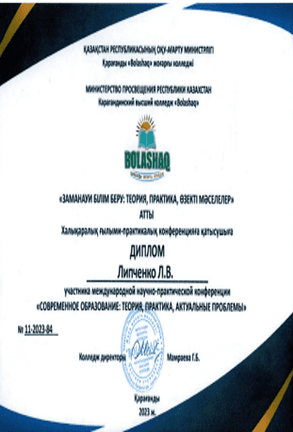
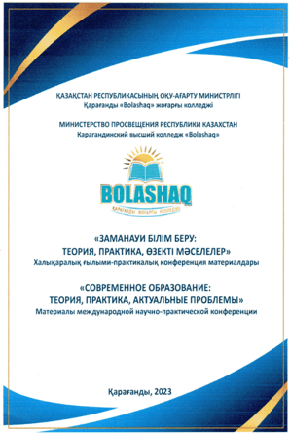

Slide 12
